Slide 1
H25年前期雑誌会
Imaging live humans through smoke and flames using far-infrared digital holography
遠赤外線デジタルホログラフィを用いた
煙と炎を通してのイメージング
７/１０ Ｂ４ 浪花 義幸

Slide 2
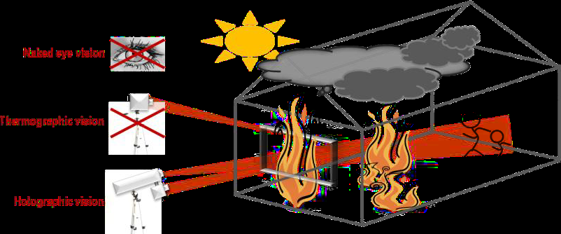
イントロダクション
直接では炎と煙で家の中の人を見れない
サーモカメラでは炎の熱を感知してしまうので
煙を通してしか見れない
煙と炎を通して物体を見たい

Slide 3
紹介論文
M. Locatelli, E. Pugliese, M. Paturzo, V. Bianco,A. Finizio,A. Pelagotti,P. Poggi, L. Miccio,R. Meucci,and P. Ferraro “Imaging live humans through smoke and flames using far-infrared digital holography”
Optics Express, Vol. 21 Issue 5, pp.5379-5390 (2013)

Slide 4
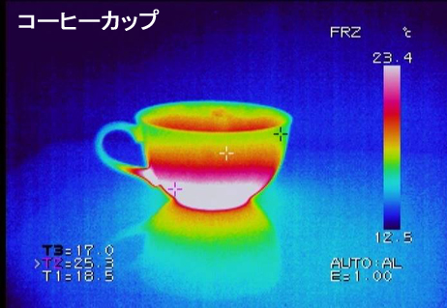
従来技術
サーモグラフィ
・物体から放射される赤外線を分析し 熱分布を表したもの
・可視光線と比べると解像度が劣るが透過能力に優れるため、霧や煙などがあっても透視できる
・あらゆる物体が自身の温度によった遠赤外線を出しているので、光源が無い場所でも目標を確認することができる

Slide 5
レンズレスIR-DH
(Infrared Digital Holography)
・長波長により人間サイズの物体のデジタルホログラムを記録できる
・CO₂レーザーを用いておりコヒーレントでビームを
拡大することができる
・レンズを使用しないので一部が飽和を起こしても焦点面に物体波を再構築する
赤外線カメラの全体の飽和を回避できる

Slide 6
実験装置
L1
BS
IR-LASER
IR-CAMERA
L2
M2
M1
VA
（IR-LASER） ：CO₂レーザー最大パワー110W．
（BS）：ビームスプリッタ．（L1，L2）：レンズ．（VA）：可変減衰器．（M1，M2）：ミラー．

Slide 7
実験結果
煙を通して見た場合
a
煙で満たす
b
c
サーモグラフィ画像
ホログラフィ画像
複数の情報を再構成し
より鮮明に見ることが出来る

Slide 8
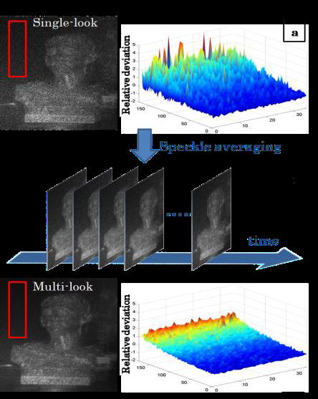
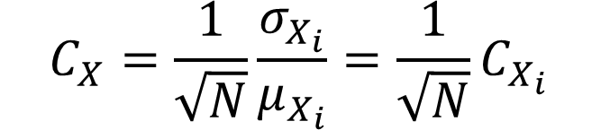
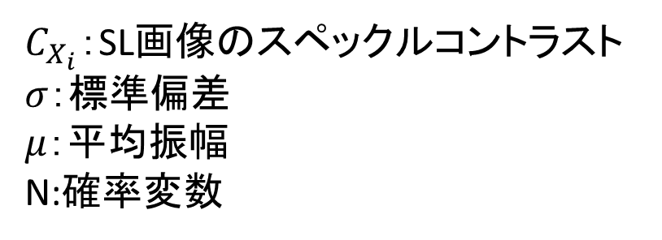
実験結果
スペックルノイズ低減
$$C_{X}=\frac{1}{\sqrt{N}}\frac{σ_{X_{i}}}{μ_{X_{i}}}=\frac{1}{\sqrt{N}}C_{X_{i}}$$
$C_{X_{i}}$：SL画像のスペックルコントラスト
$$σ：標準偏差$$
$$μ：平均振幅$$
N:確率変数
SL画像を何枚か組み合わせることにより画質の向上

Slide 9
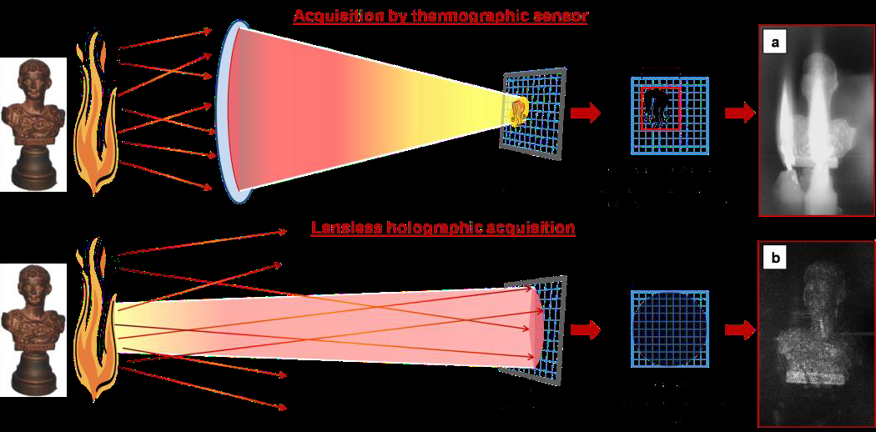
実験結果
炎を通して見た場合
IRセンサー
サーモカメラで見ると
影響
・火炎の放射を受ける
・レンズが使用されている
全体の情報が含まれるため
炎で覆われて物体が見えない

Slide 10
実験結果
炎を通して見た場合
IRセンサー
IR-DH技術を用いると
・レンズを用いていないので火炎から 放射されるエネルギーの集中を防ぐ
・各部分が全体を再構成する
物体を可視化できる

Slide 11
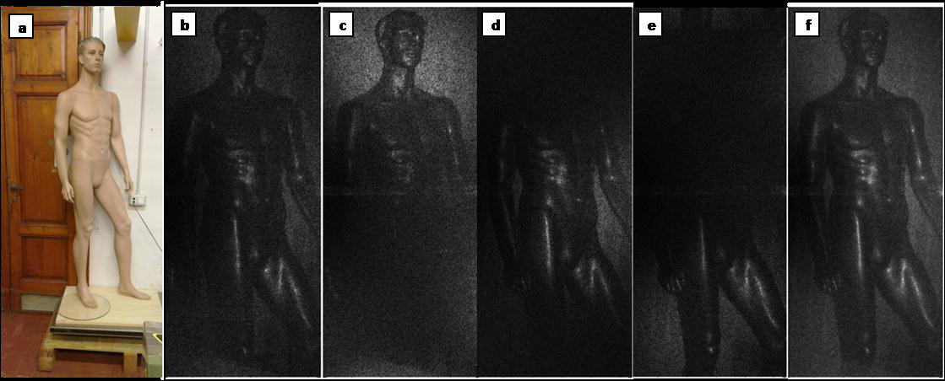
実験結果
人型のホログラム
c
d
e
f
a
+
+
=
IR-DHの技術を用いれば人の大きさでも可視化できるようになる
c、d、eを重ね合わせるとｆの全体画像が得られる

Slide 12
まとめ
発光スペクトルの周波数に依存しない
煙と炎の両方を通して人(物体)を見ることができる
ホログラムの数値的処理によって画質を向上できる

